Slide 1
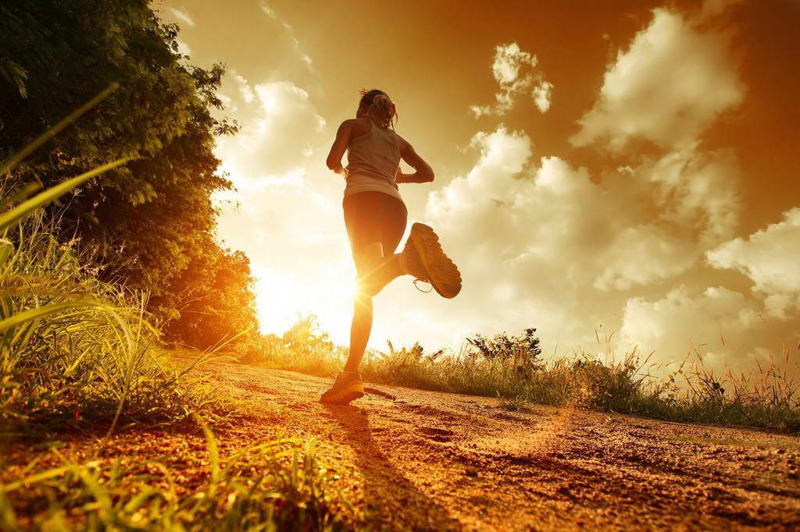
Движение-это жизнь
Вольтер

Slide 2
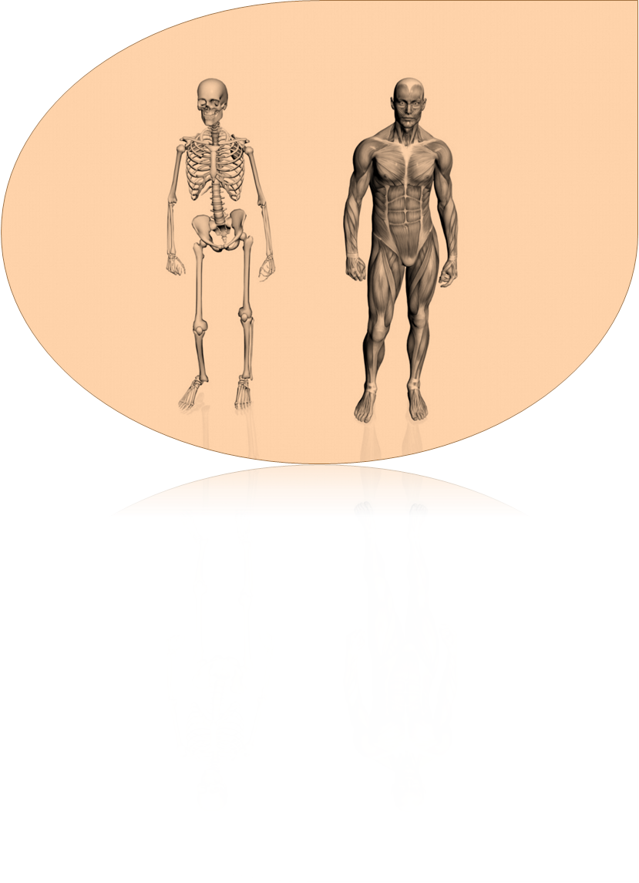
Опорно-двигательный аппарат

Slide 3
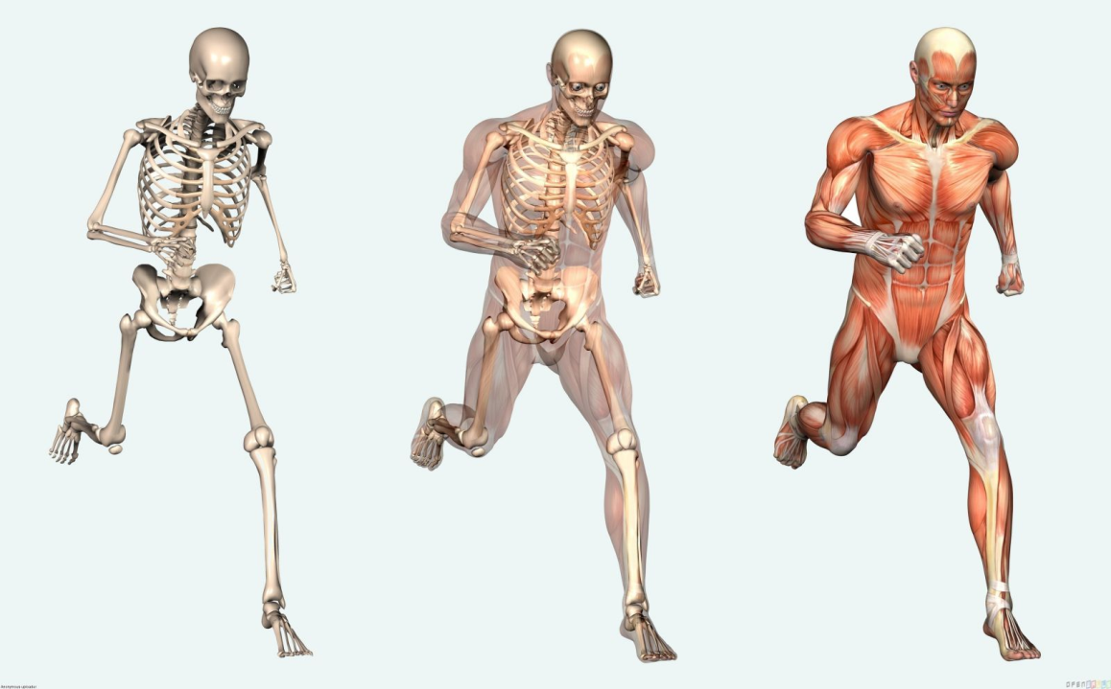
Основные функции
1.Обеспечивает опору
2.Защищает внутренние органы
3.Обеспечивает движение

Slide 4
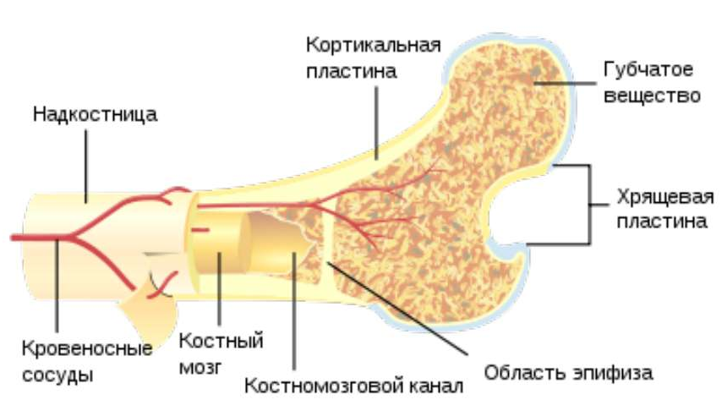
1.Актуализация знаний
Два ученика спорили. Один утверждал, что кость - сложный живой орган, другой отрицал это. Кто из них прав и почему?

Slide 5
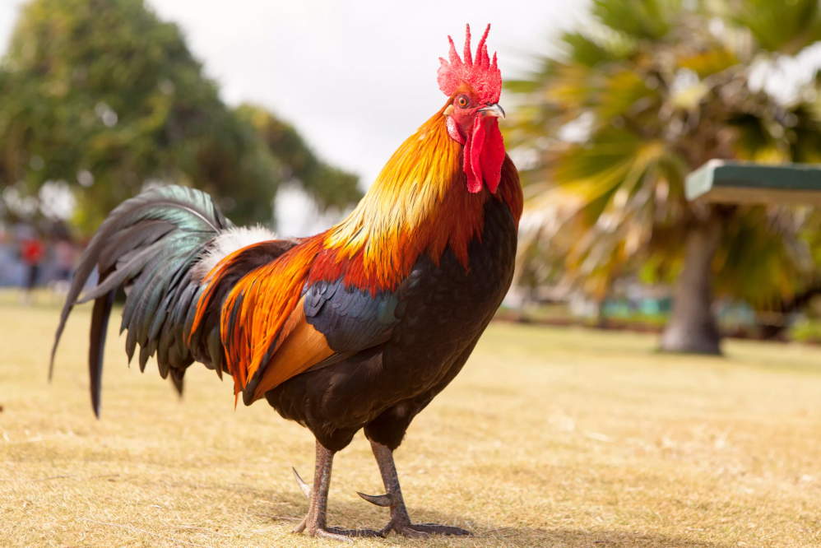
1.Актуализация знаний
У молодого петуха удалили часть бедренной кости, оставив надкостницу. Через некоторое время кость у петуха восстановилась. Что доказывает этот опыт?

Slide 6
В каждой колонке вычеркните лишнее слово, объяснив свой выбор:
голова
туловище
конечности
череп
грудина
лучевая кость
крестец
ребра
височная кость
верхнечелюстная кость
лобная
теменная кость

Slide 7
Работа в группах.
Отметьте названия рядом с костями скелета
Крестец
Позвоночник
Бедренная кость
Предплюсна
Лопатка
Ключица
Локтевая кость
Таз
Копчик
Кисть
Череп
Запястье
Фаланги (первые)
Малая берцовая кость
Большая берцовая кость
Плюсна
Грудина
Коленная чашечка
Фаланги (вторые)
Плечевая кость
Лучевая кость

Slide 8
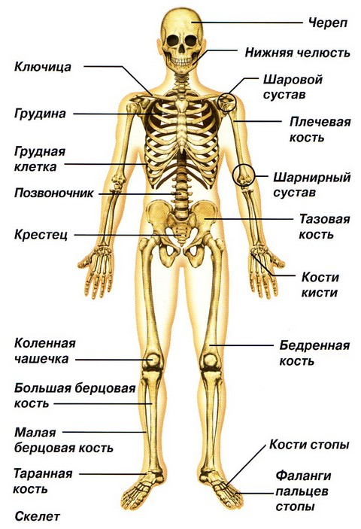
Взаимопроверка

Slide 9
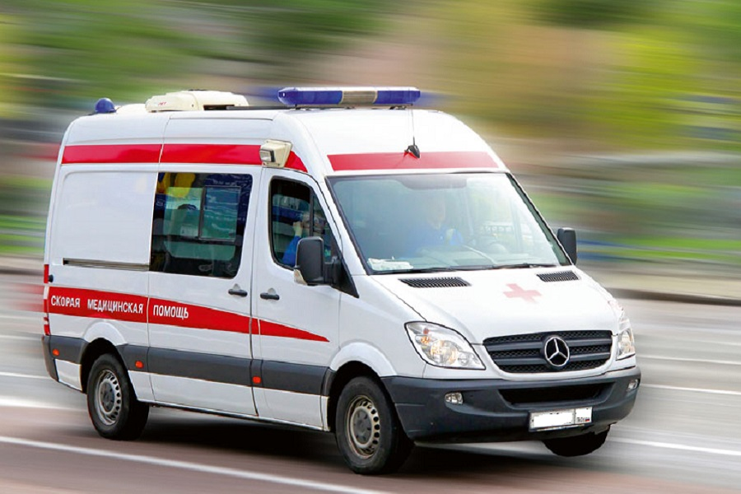
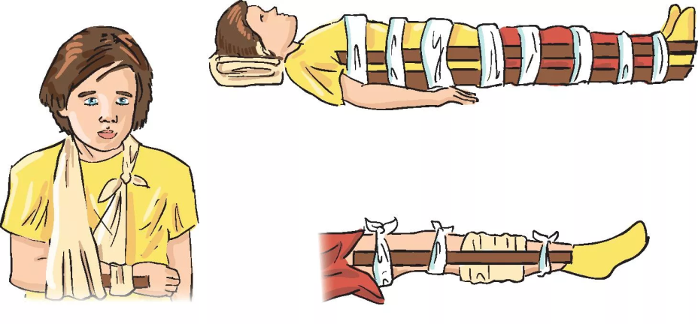
Первая помощь при повреждении скелета
Цель: сформировать знания об отличительных признаках повреждения скелета, выработать умения оказывать первую медицинскую помощь при повреждения скелета

Slide 10
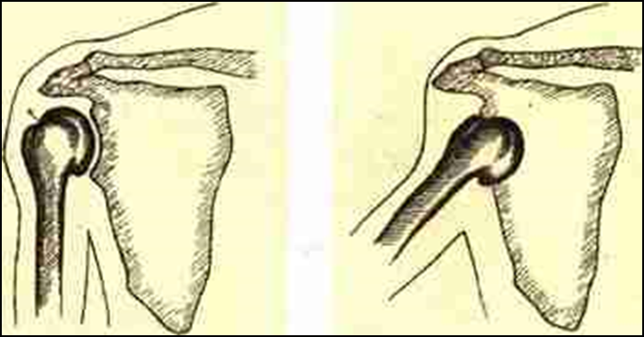
Рассмотрите рисунок

Slide 11
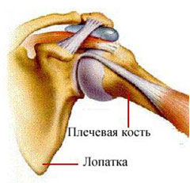
- Каково строение сустава?
Что находится в суставной полости?
Что обозначено цифрами 1 и 2?
1
2

Slide 12
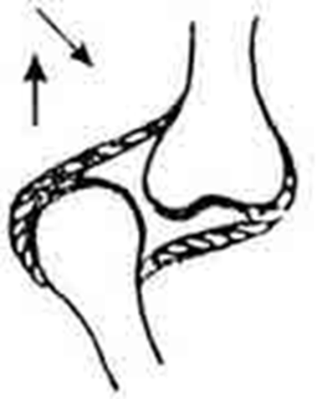
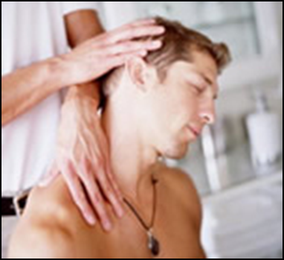
Вывих
это нарушение целостности сустава со взаимным смещением суставных концов костей.
Признаки:
резкая боль в суставе
конечность в неестественном положении
движения в суставе затруднены или невозможны

Slide 13
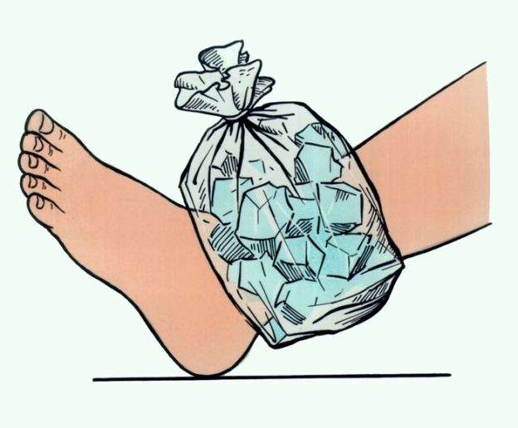
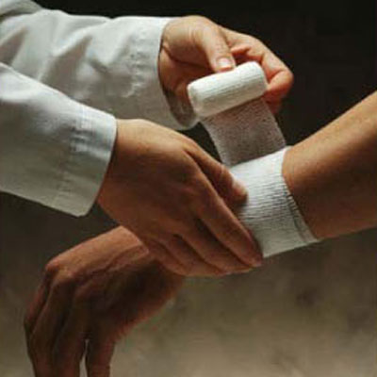

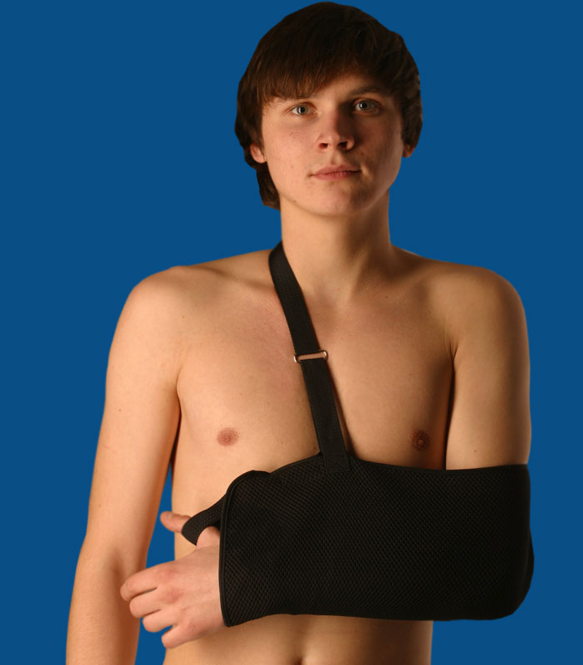
Как оказать первую помощь при вывихе?
Обеспечьте поврежденной части покой
Наложите лед или холодный компресс
Мягкая давящая повязка
Косыночная повязка

Slide 14
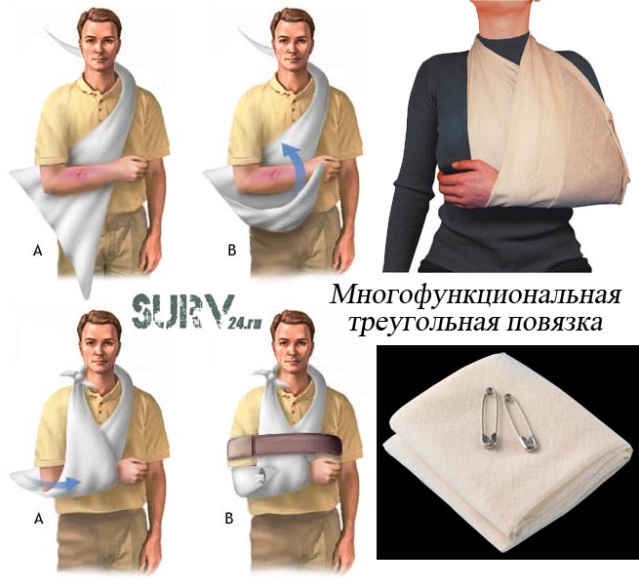

Slide 15
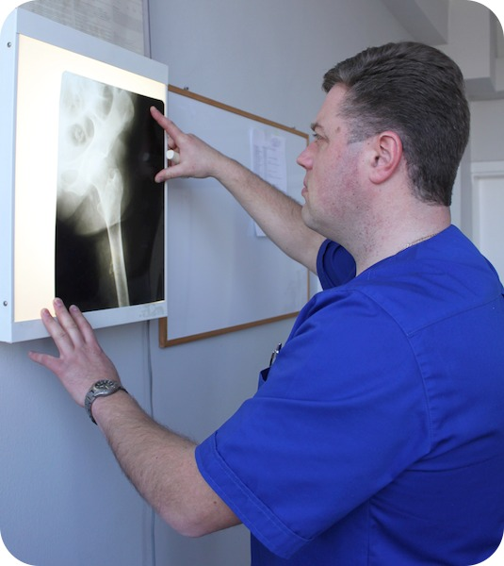
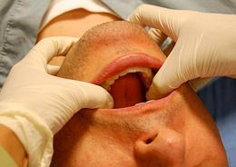
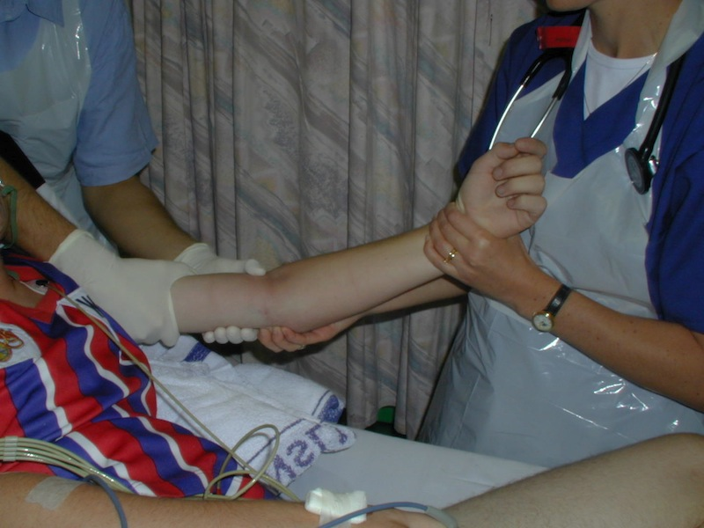
Первая помощь.
Вправление вывихов производят в основном ручными приемами, но для выполнения их нужны специальные знания и навыки, неумелые попытки могут лишь увеличить тяжесть повреждения.

Slide 16
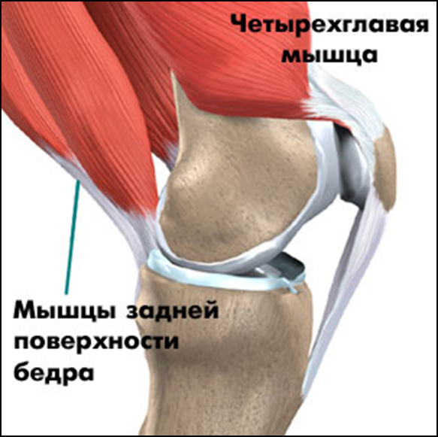
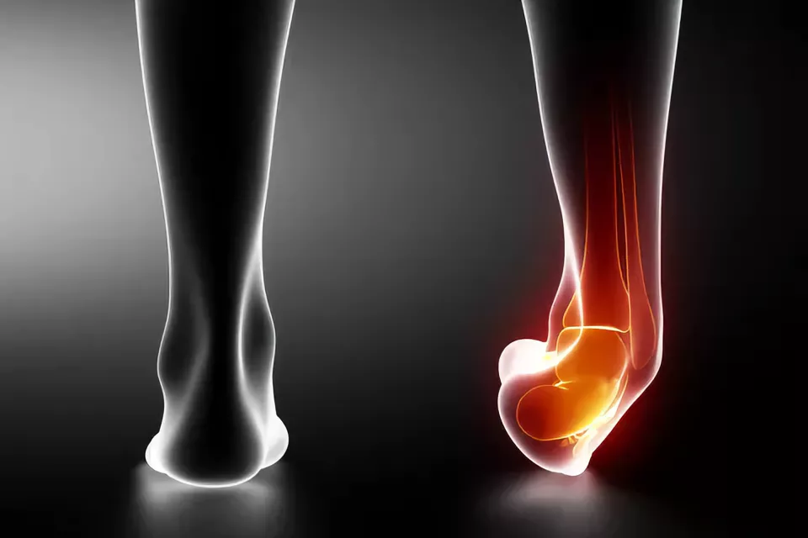
Рассмотрите рисунок

Slide 17
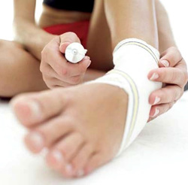
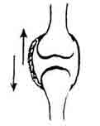
Растяжение - повреждение связок, соединяющих кости в суставе.
Признаки:
Резкая боль
Отек
Нарушение функций сустава

Slide 18
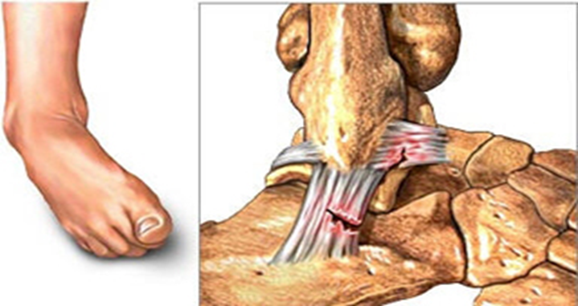
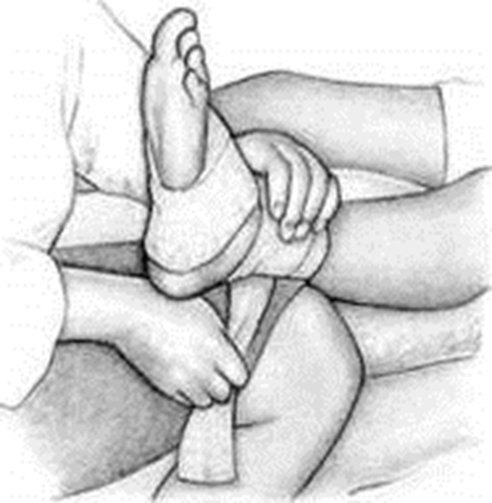
Часто бывает так, что сразу после травмы пострадавший не чувствует боли и может совершать движения в поврежденном суставе.
Как оказать помощь:
Наложение Тугой повязки
Приложить холод
Обеспечить покой

Slide 19
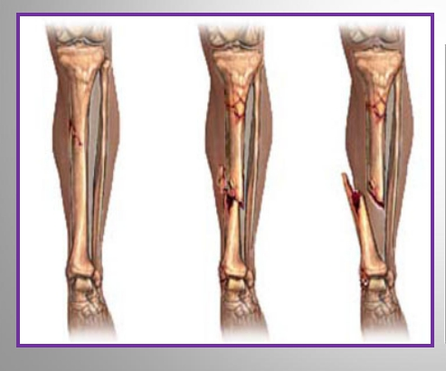
Рассмотрите рисунок

Slide 20
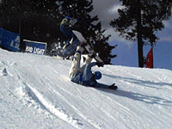
Перелом - нарушение анатомической целостности кости
Признаки:
резкая боль
изменение положения, формы, иногда длины конечности
нарушение функции кости
появление отечности и кровоподтека

Slide 21
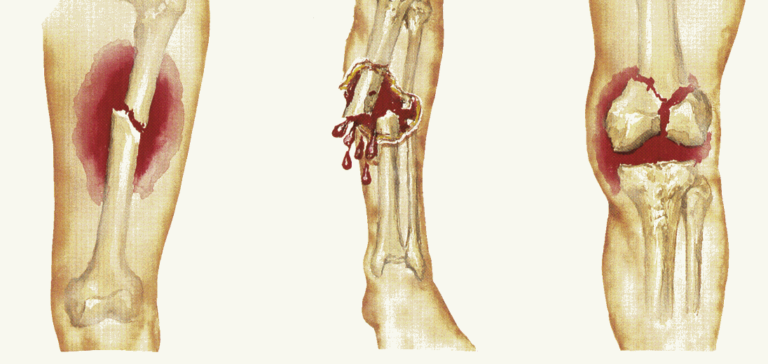
Переломы
Открытые
Рана вызвана травмирующим фактором или костным обломком, сопровождается кровотечением
Закрытые
Кожа в зоне перелома не повреждена; припухлость в близлежащих тканях имеет местный характер

Slide 22
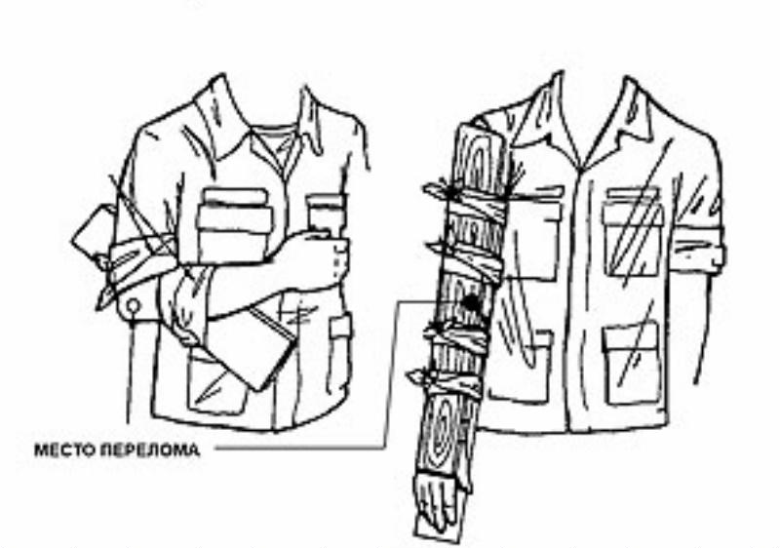
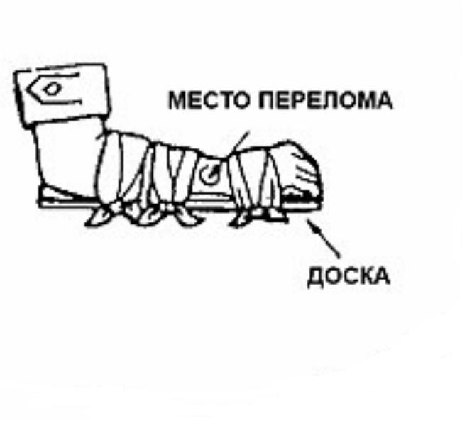
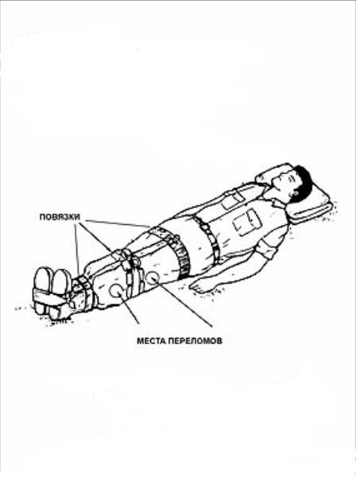
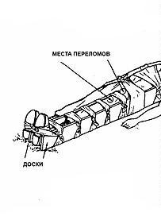
Оказание первой помощи
Шина
Холод
Покой

Slide 23
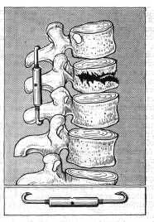

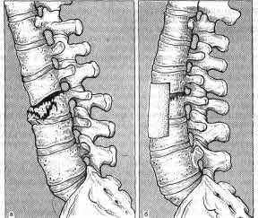
Перелом позвоночника

Slide 24

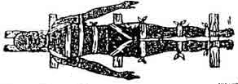
Первая помощь:
1. Обеспечить неподвижность пострадавшего
2. Положить больного на твердый щит (лист, фанеру)
3. Доставить в больницу

Slide 25
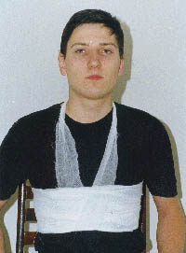
Перелом ребер

Slide 26
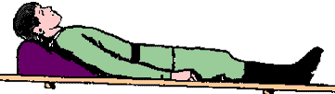
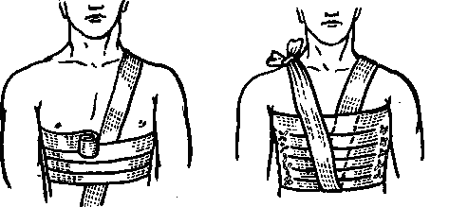
Первая помощь:
1. Обеспечить неподвижность пострадавшего
2. Наложить широкую повязку

Slide 27
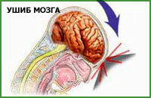
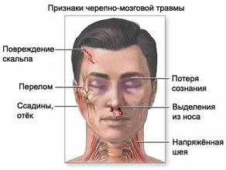
Перелом костей черепа

Slide 28
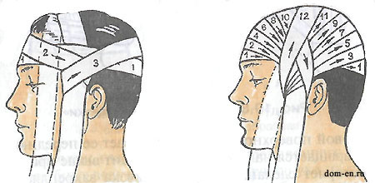

Slide 29
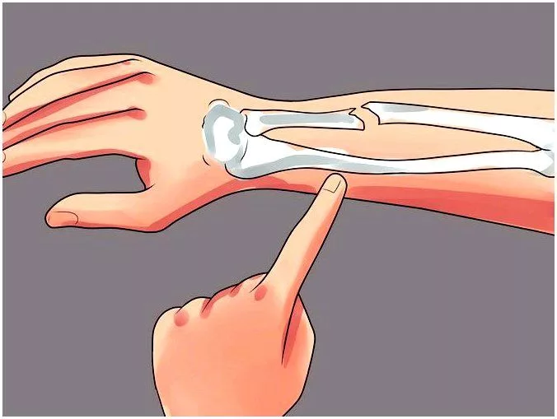
Закрепление материала

Slide 30
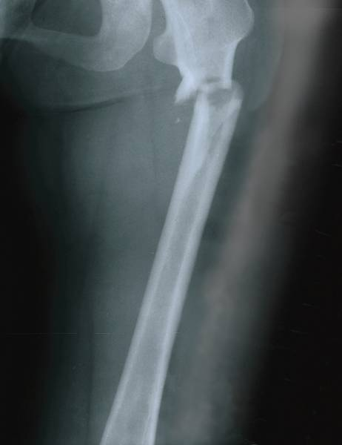
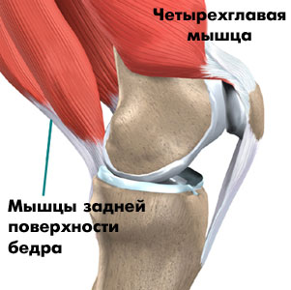
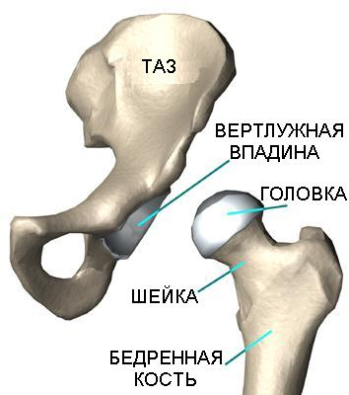
3
1
2
Рассмотрите рисунки и определите, где здесь перелом, вывих и растяжение связок
- Попробуйте охарактеризовать каждое повреждение скелета

Slide 31

Закрепление материала
1.Почему в юности переломы менее опасны, чем в пожилом возрасте?
2. Почему при растяжении или разрыве связок появляется опухоль?

Slide 32

Закрепление материала
1.Сильная резкая боль в области левой голени, пухлость. Подвижность ноги сохраняется. Определить диагноз. Оказать помощь.

Slide 33
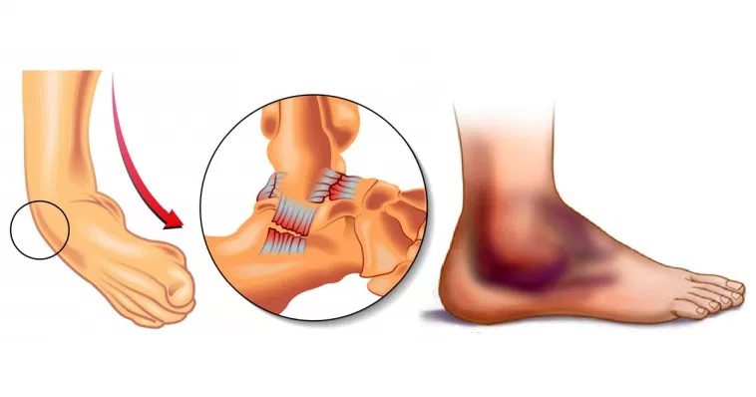
Растяжение

Slide 34

Закрепление материала
Пострадавший жалуется на боль в плече (правом) после падения, движения рукой болезненны, конечность деформирована. Определить диагноз. Оказать помощь.

Slide 35
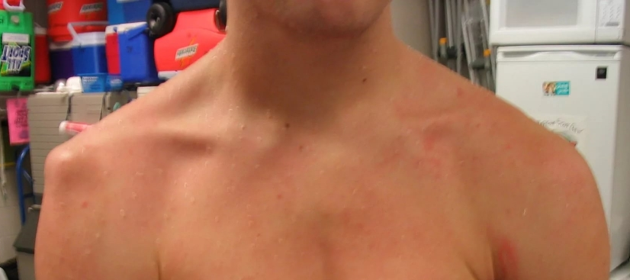
Вывих

Slide 36
Закрепление материала
Пострадавший жалуется на боль в предплечье. Из раны торчат осколки кости. Больной периодически теряет сознание.
Определить тип повреждения.
Оказать помощь.

Slide 37
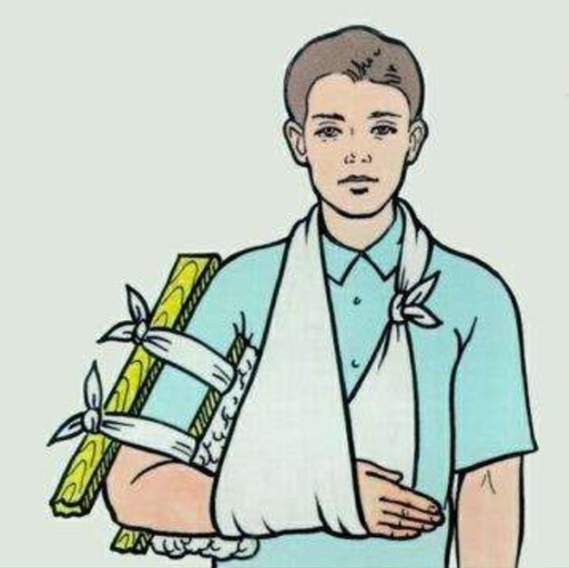
перелом

Slide 38
Спасибо
за внимание

